Slide 1
Прокариоти
биологија

Slide 2
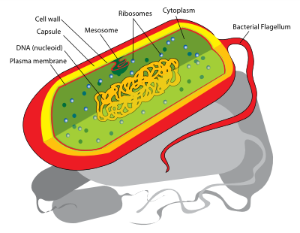
Едноклеточните организми изградени од прокариотски клетки се наречени прокариоти

Slide 3
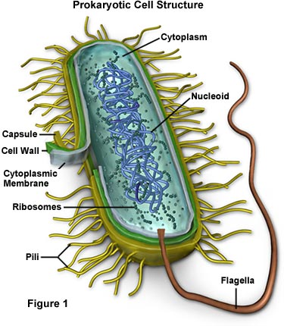
Во цитоплазмата на прокариотската клетка се разликуваат два региона:
централен (грчки: prokaryon, од каде доаѓа и името); ипериферен (или процитоплазма).
Прокариотите немаат организирано клеточно јадро како кај еукариотите, туку тоа е дифузно распоредено во централниот регион и е наречено нуклеоид. Во овој регион, се наоѓа и еден хромозом, изграден само од ДНК (безхистони), кој е носач на генетската информација.

Slide 4
Периферниот регион (протоплазмата) има поголема густина од централниоти освен рибозоми во него не се содржат други органели.
Рибозомите во прокариотските клетки се разликуваат од оние во еукариотските по седиментационата константа, која кај прокариотските рибозоми е 70 S, а кај еукариотските 80 S.
Поголем број од прокариотските претставници имаат клеточен вид (како бактериите).
Разликата од еукариотите е тоа што во неговиот состав не влегува јаглехидратот целулоза. Прокариотските клетки, глевно, се делат со проста делба и кај нив нема делбен апарат. Тие мое да создаваат лабави колонии, бидејќи немаат голема способност за соединување со други клетки.
Имаат нагласени способности за приспособување кон условите на ивеење, се одликуваат со брзо растење и кусо време за регенерација и поради тоа се широко распространети.

Slide 5
бактерии
Најмногубројни од прокариотите се бактериите.
Бактериите се многу ситни организми составени само од една клетка, која е поедноставна и значително поинаква од растителните и животинските клетки. Тие жживеат и се размножуваат таму каде што можат да најдат извор на енергија за живот.
Некои живеат во или на друго живо суштество, било да се штетни (предизвикуваат болести) или корисни, на пример, заштитуваат од некои штетни бактерии.
Повеќето од бактериите, меѓутоа, живеат во или на угинати растенија или животни и нивното дејство предизвикува распаѓање гниење).

Slide 6
Видови бактерии
Според формата на клетката, бактериите се делат на:
Топчести (коки);
Стапчести (бацили);
Спирални (спирили и спирохети).
Освен овие форми има и многу други т.н. преодни форми. Такви се на пример:
Кокобацили;
Вибриони;
Стрептококи;
Стафилококи.

Slide 7
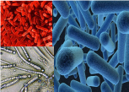
бактерии

